Slide 1

大模型-AI集群 (存)
CheckPoint
存储优化
ZOMI

Slide 2
大模型业务全流程
数据 & 模型算法
模型训练 & 微调
模型验证 & 推理部署
2. 数据处理
4. 模型训练
6. 模型微调
7. 模型验证
开源
数据
数据
预处理
向量
数据库
混合精度
梯度检查
梯度累积
…
全参微调
下游
任务
测评
标准
bench
mark
3. 模型算法
5. 分布式并行
低参微调
8. 推理与智能体
LLM模型
架构
多模态
一切皆Tokens
训练集群稳定性
指令微调
量化
压缩
推理
加速
9. Agent
智能体
1. AI 集群建设
计算、存储、网络
AI 集群机房建设
AI 集群上线与运维
集群算力准备

Slide 3
关于本内容
内容背景
AI 集群 + 大模型
具体内容
数据存储现状和场景：存储软件类型、存储硬件类型的发展
大模型对存储的挑战：存储性能指标、存储遇到大模型挑战与新机会点
大模型训练CKPT优化：大模型训练过程、CKPT过程分解、CKPT优化
大模型时代对存储的思考：什么样的存储架构才是AI大模型时代的选择？

Slide 4
Why key point to Checkpoint ?
LLMs 中训练数据加载开销远小于整个训练过程开销，该优化收益有限（而且可能影响用户使用习惯和降低易用性），因此很多存储优化方案专门针对Checkpoint。

Slide 5
1. 大模型CKPT
保存流程

Slide 6
频繁保存CKPT原因
大模型在训练过程中，可能会遇到硬件故障、系统问题、网络错误、液冷供给等问题。千卡AI集群 2~3天，频繁中断会导致大模型训练难以丝滑持续进行，因此需要通过 Checkpoint（保存模型权重参数） 来保存和恢复进度。
对于百/千亿参数 LLMs 大模型，Checkpoint 时间开销从分钟级到小时级不等（Checkpoint 存储 read/write 耗时与模型大小成正比） 。Save Checkpoint 时大模型训练任务需要暂停。
一旦大模型训练过程出现中断，之前迭代的 Epoch 次数在恢复时需要重新计算，通常会花费数小时的时间。大模型训练过程一般使用 千卡规模 AI 集群，因此总体损失数千个 NPU 卡时间。

Slide 7
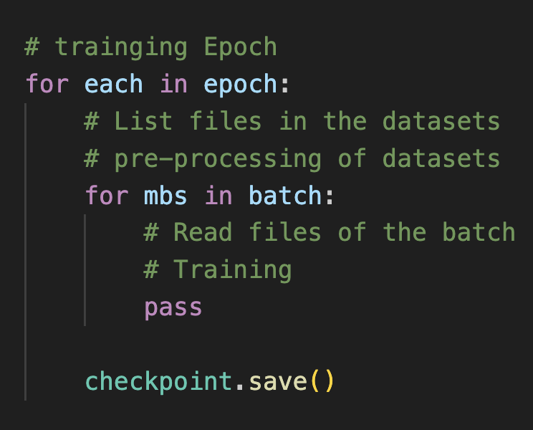
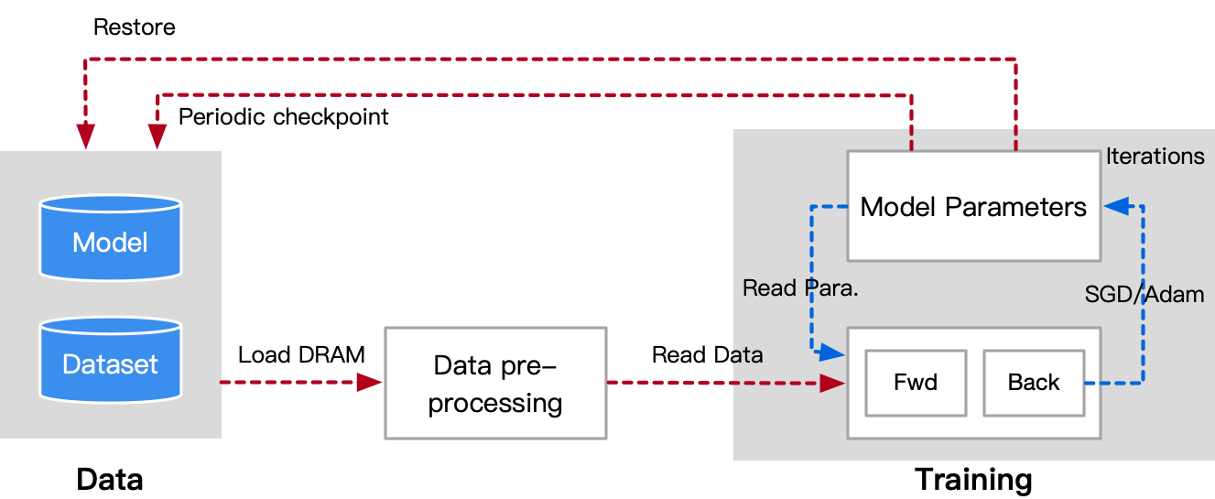
Disaster
大模型训练过程频繁保存和加载 Checkpoint（CKPT）都是个灾难
Checkpoint 配置的频率，决定了 AI 集群中故障恢复后的重训成本

Slide 8
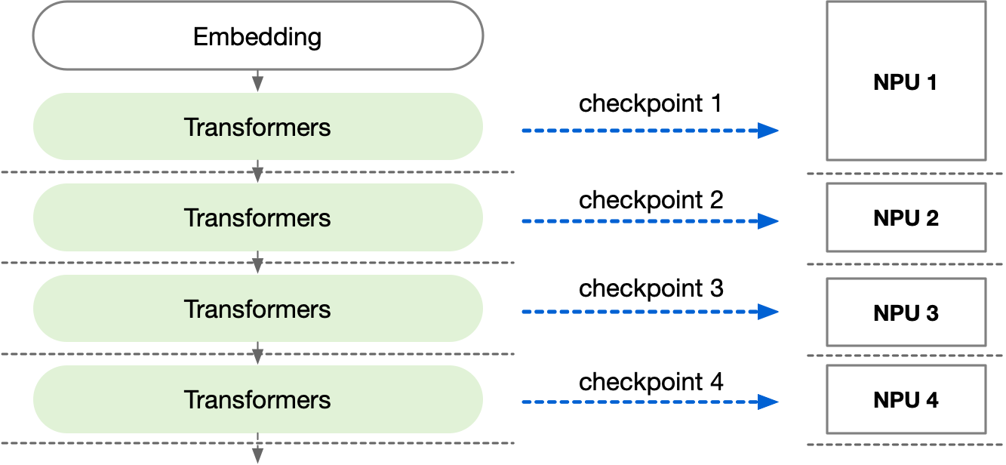
Why Disaster ?
大模型因为模型参数量太大，需要切分到不同 NPU，每个 NPU 有独立的模型权重参数。
Save：保存一次完整 Checkpoint 需要聚合所有 NPU 的权重信息，然后再回传对象存储服务器。
Write：加载一次 Checkpoint 需要把聚合后的模型权重按照 AI 集群分布进行切分，逐个 NPU 加载。

Slide 9
Why Disaster - Save
大模型因为模型参数量太大，需要切分到不同 NPU，每个 NPU 有独立的模型权重参数。
Save：保存一次完整 Checkpoint 需要聚合所有 NPU 的权重信息，然后再回传对象存储服务器。
Write：加载一次 Checkpoint 需要把聚合后的模型权重按照 AI 集群分布进行切分，逐个 NPU 加载。

Slide 10
Why Disaster - Write
大模型因为模型参数量太大，需要切分到不同 NPU，每个 NPU 有独立的模型权重参数。
Save：保存一次完整 Checkpoint 需要聚合所有 NPU 的权重信息，然后再回传对象存储服务器。
Write：加载一次 Checkpoint 需要把聚合后的模型权重按照 AI 集群分布进行切分，逐个 NPU 加载。

Slide 11
Save and Write case?
什么时候应该完整保存 Checkpoint、什么时候直接保存单个 NPU Checkpoint？
加载时什么时候对完整 Checkpoint 进行切分后加载，什么时候直接加载？

Slide 12
Save and Write case? 以千亿模型为例
数据湖保存分片的 CKPT 和完整的 CKPT
程序定期保存分片 CKPT，定期汇聚分片 CKPT
如果没有节点坏掉，中断恢复直接拉起分片存储的 CKPT，便于加载
如果节点坏掉，使用完整的 CKPT 根据新的分布式策略进行切分后重新拉起

Slide 13
2. 大模型CKPT
优化分析

Slide 14
Checkpoint 文件分析
Checkpoint 主要存储是网络模型状态的元数据
网络模型权重参数 Model parameters
网络模型梯度参数 Model gradients
优化器状态信息 Optimizer Status
训练状态信息 Training Status
配置信息 Configure data
Checkpoint 用途：故障快速恢复、二次训练、模型微调
Checkpoint 保存加载：torch.save() and torch.load()

Slide 15
torch.save() 过程
网络模型在训练过程中会间隔一定时间保存一次 Checkpoint，用来记录当前训练的状态信息。
save() 数据序列化过程主要步骤：
pickler 元数据序列化
save 存储数据
实际存储的张量 Tensor 数据
网络模型结构信息
数据类型
序列化后模型层的 key
data.pkl
data/id_N

Slide 16
torch.load() 过程
save() 的逆操作过程，数据根据 I/O 顺序读，不做过度的分析。
load() 数据反序列化过程主要步骤：
pickler 元数据反序列化
read 读取 key 对应的value 数据
实际存储的张量 Tensor 数据
网络模型结构信息
数据类型
序列化后模型层的 key
data/id_N
data.pkl

Slide 17
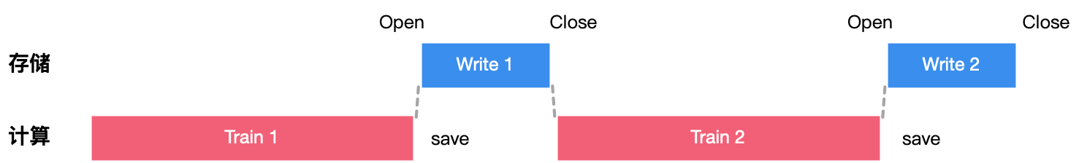
训练时候 Checkpoint 过程
优化 Checkpoint 保存和加载过程，缩短 Checkpoint 耗时，减少训练中断时间。

Slide 18
训练 Checkpoint 优化方案
优化思路 | 优化路径 | 成熟度
将CKPT模型数据存放在数据湖 | save() and/or load() | *****
CKPT的save过程从同步到异步 | save() | **
CKPT流式分块存储 | save() | **
多文件加速聚合 | save() and/or load() | ****
本地内存缓存，同步写内存 | save() and/or load() | ****
数据拷贝过程使用零拷贝 | save() and/or load()

Slide 19
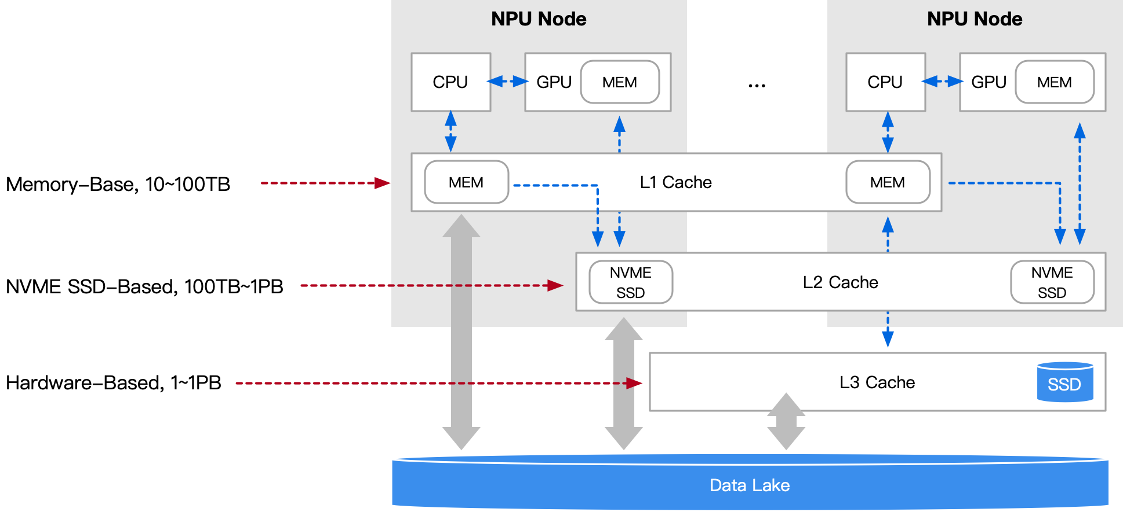
将CKPT模型数据存放在数据湖
1
单节点：每个训练节点使用更快的NVME SSD代替HDD进行存储，再分层回传数据湖；
多节点：一个节点挂了，其CKPT被其他节点代替继续进行训练；
优点：大容量、高吞吐、数据可共享

Slide 20
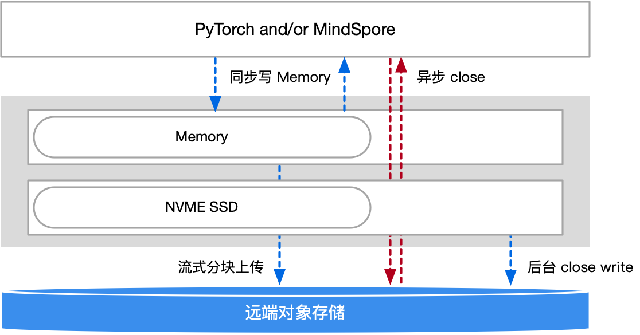
save() 过程由同步到异步
2
方式：将 save() 过程与下一轮的训练迭代并行，计算掩盖存储耗时。
问题：系统崩溃、节点挂掉时需要处理数据部分写入逻辑。
方案：CKPT 添加 success 标记位便于恢复

Slide 21
CKPT流式分块存储
3
采用流式 & 分块上传的方式，无需等 Checkpoint 全部写完到 Memory/SSD 就开始向数据湖上传。
问题：系统崩溃、节点挂掉时需要处理数据部分写入逻辑。
方案：CKPT 添加 success 标记位便于恢复。

Slide 22
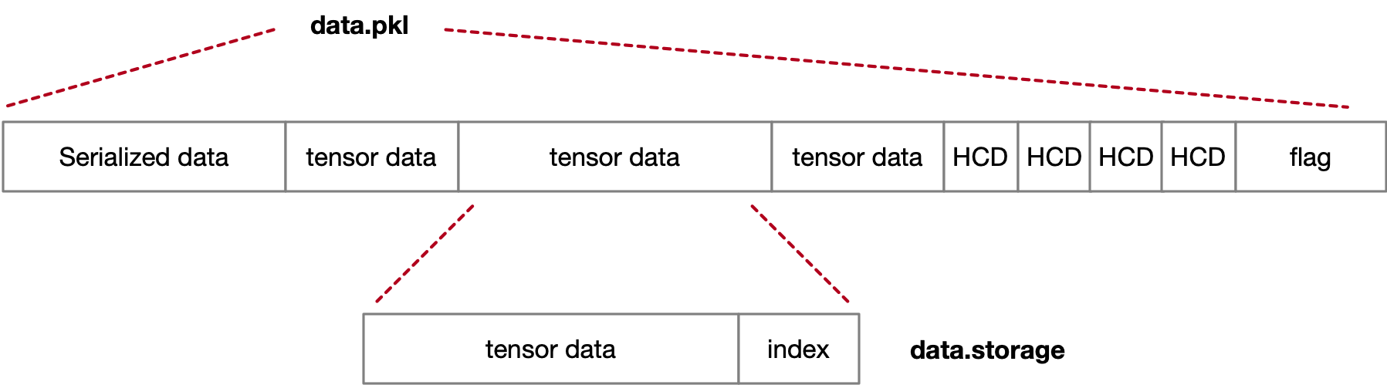
多文件加速聚合
4
torch.save() 将多个 tensor 分别写入各自文件 idx，对meta data要求高，写入开销大。
重写 torch.save()/load() 方法定义数据存储流程，聚合多个 tensor 数据文件；为了 load 过程中数据读取，保留每份数据的索引 index。

Slide 23
本地内存缓存，同步写内存
5
对于 Latest Checkpoint 采用异步写的同时，CKPT save() 时驻留在 CPU 内存，当训练需要恢复时 load() 直接读取，再从数据湖中读取备份到内存，解决 Checkpoint 快速加载问题。

Slide 24
数据拷贝过程使用零拷贝
6
通过操作系统的内核技术，实现用户 buffer 间的数据传递，达到数据零拷贝、内存节省的目的。此时 CKPT 数据要求存放在节点内存中。

Slide 25
小结&思考

Slide 26
小结
大模型 CKPT 因为集群训练的不稳定性需要频繁保存
集群的保存和加载需要跟分布式并行的策略相结合对 CKPT 进行切分
了解了大模型 CKPT 保存的文件内容除了模型权重以外还有很多元数据
针对 CKPT 保存提出了 6 个可能得方案，这些方案都在各大厂商进行深度实践

